Slide 1
ГБПОУ «1-йМОК» Большая история маленькой семьи
Выполнила: Немых Юлия
Москва 2015

Slide 2
Цели и задачи
Цели: узнать, как история моей семьи связана с историей нашей страны.
Задачи: собрать и изучить архивы моей семьи, провести параллели с судьбой страны, использовать проект во внеурочной деятельности (для выступления в школьном музее «История Неизвестного подвига»).

Slide 3
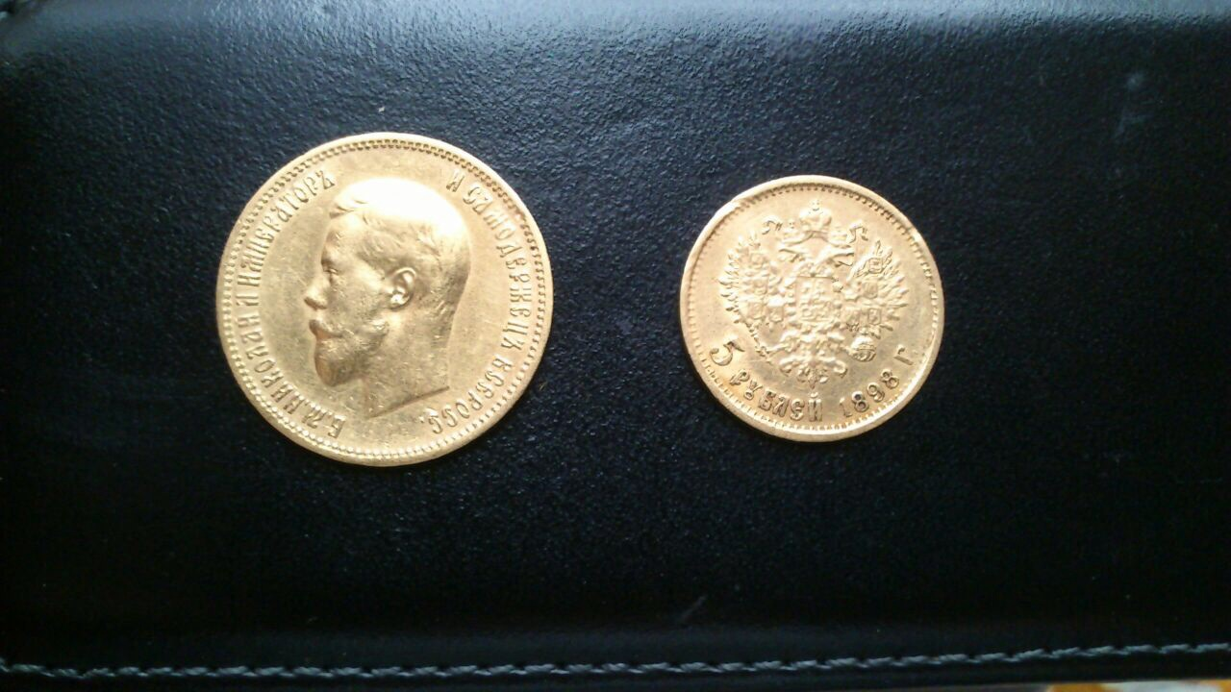
Домашние реликвии
В доме бережно хранятся и передаются
потомкам семейные реликвии древнего
польского рода.

Slide 4
Герб нашего рода
В семье сохранился герб нашего рода
Варша-Равич. Мои предки происходили из знатных польских шляхтичей.
У истоков рода стояли прапрабабушка Юлия Варша - Равич и её муж Ловчиновский Иван.

Slide 5
Белорусские поляки
В 1939 г. польские территории вошли в состав СССР. Так мои польские предки оказались в Белоруссии.

Slide 6
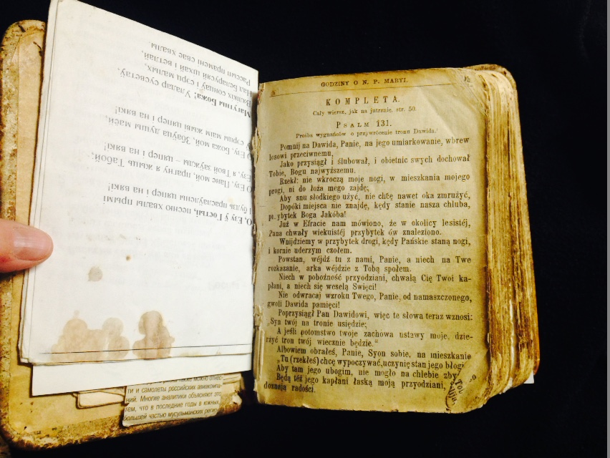
Молитвенник
Католический молитвенник нашего рода, который переходит из поколения в поколения…

Slide 7
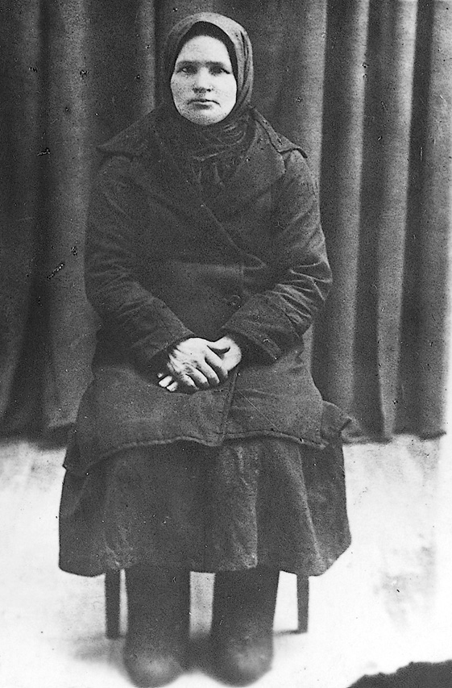
Великая Отечественная война
Великую Отечественную войну семья Ловчиновских Юлия и Иван встретила в
селе Росица в Белоруссии.
На фото Юлия Варша и её муж Иван Ловчиновский во время войны.

Slide 8
Нацистский террор в Белоруссии
Эсесовцы сжигали мирных жителей целыми деревнями. Прапрабабушку Юлию и прапрадедушку Ивана тоже сожгли. Позже их дочь Маша, опознала только своего свекра Виктора по кусочку ткани. А маму с папой так и не нашла, остался один пепел.

Slide 9
Период Великой Отечественной войны
Дочь Юлии Мария и её семья прятались по лесам, жили в землянках с только что родившимся ребенком. Зимой было холодно, голодно и страшно.

Slide 10
Карательная операция «Зимнее волшебство»
Село Росица -еврейское местечко, уничтоженное гитлеровцами во время операции «Зимнее волшебство». После войны сожженным в селе Росица поставили памятник.

Slide 11
Карательная операция «Зимнее волшебство»
Сестра прапрабабушки,
тоже жившая в Белоруссии была схвачена немцами вместе с жителями своей деревни.

Slide 12
Чудесное спасение
Католический молитвенник женщина прижимала к груди перед расстрелом.
Он спас ей жизнь.

Slide 13
Чудесное спасение
Уже после войны свои воспоминания она записала и передала своим детям

Slide 14
Чудесное спасение
Письмо родным, в котором пробабушка Анна пишет о спасение своей жизни и отправку в Германию

Slide 15
Знаем, помним, храним
Говорят, что нет будущего у народа,
который не знает своего прошлого. Мы знаем свою историю, помним и бережно относимся к каждой её странице!

Slide 16
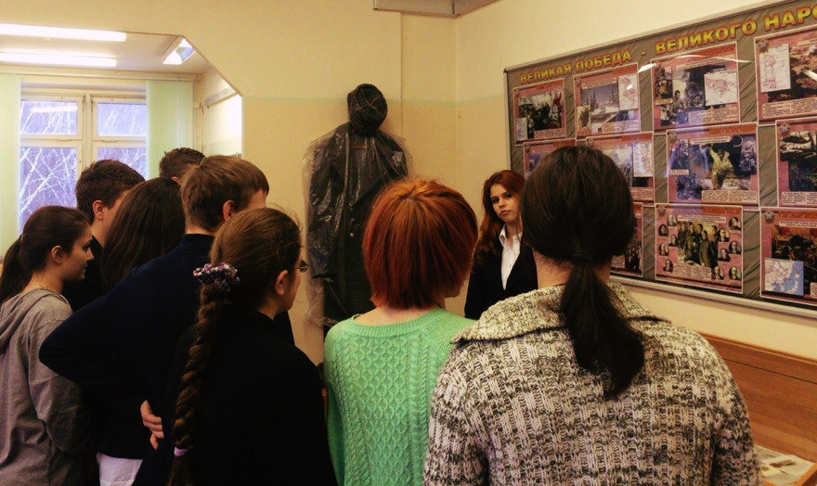
Музей школы№1191 «История Неизвестного подвига»
Выступление перед старшеклассниками

Slide 17
Спасибо за внимание!

